Slide 1



Ressources des collectivités territoriales décentralisées à Madagascar : un état des lieux.
1

Slide 2

Pourquoi les communes malgaches peinent-elles à mobiliser efficacement leurs ressources fiscales ?
Quelles sont les causes des difficultés fiscales que les communes malgaches rencontrent ?
Comment améliorer durablement la situation fiscale des communes de Madagascar ?
Analyse de la situation de la mobilisation des ressources fiscales locales à Madagascar.
Identification des bonnes pratiques et des difficultés rencontrées par les communes.
3

Slide 3
Méthodologie de l’étude
Recherche documentaire approfondie
Analyse : du cadre juridique - des rapports institutionnels - des études réalisées ultérieurement.
Réalisation d’enquêtes de terrain
Menées auprès de 16 communes dans la région du grand Tana, entre Avril 2025 et Juin 2025, ciblées en fonction de leurs pratiques, de leur typologie et de leur densité de population.
Collecte et analyse de données
Etude de données qualitatives obtenues grâce aux entretiens, et de données quantitatives obtenues grâce aux comptes administratifs et financiers de 14 communes.
4

Slide 4
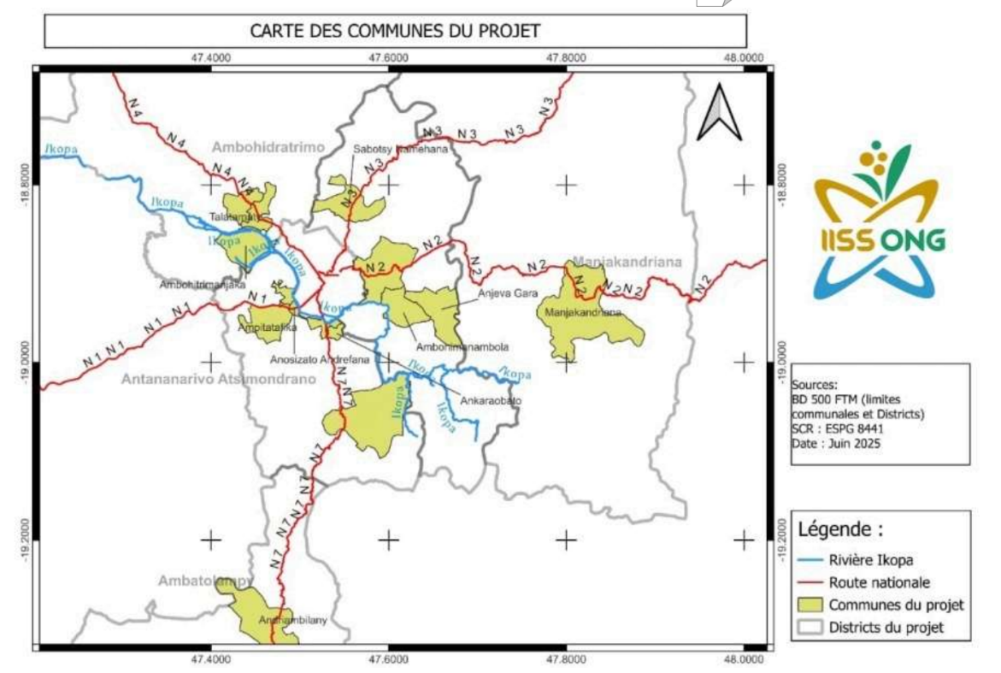
5

Slide 5

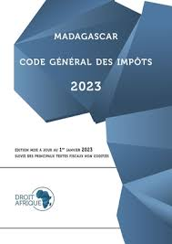
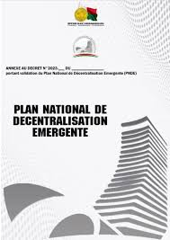
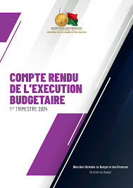
1 - Analyse de la situation de la mobilisation des ressources fiscales locales à Madagascar.
A - Situation de la fiscalité locale à Madagascar.
B - Identification des bonnes pratiques.
C - Analyse des difficultés structurelles.
6

Slide 6
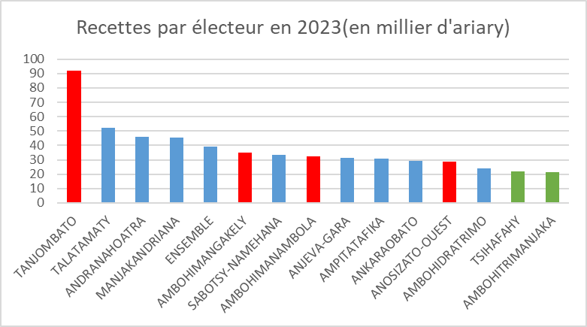
A - Situation de la fiscalité locale à Madagascar.
Les recettes par électeurs et par tête en 2023 (en milliers d’ariary
Source : ONG IISS, UMI Source
En vert : les communes agricoles
En bleu : les communes mixtes
En rouge : les communes industrielles
7

Slide 7
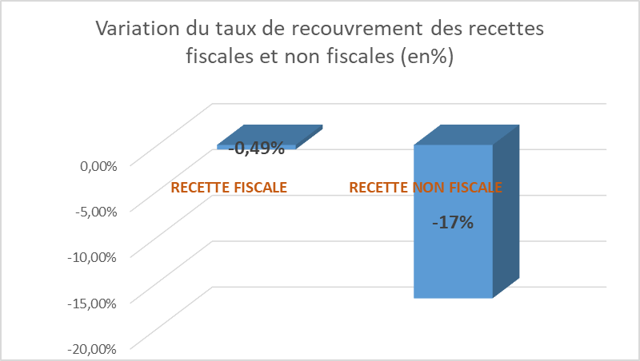
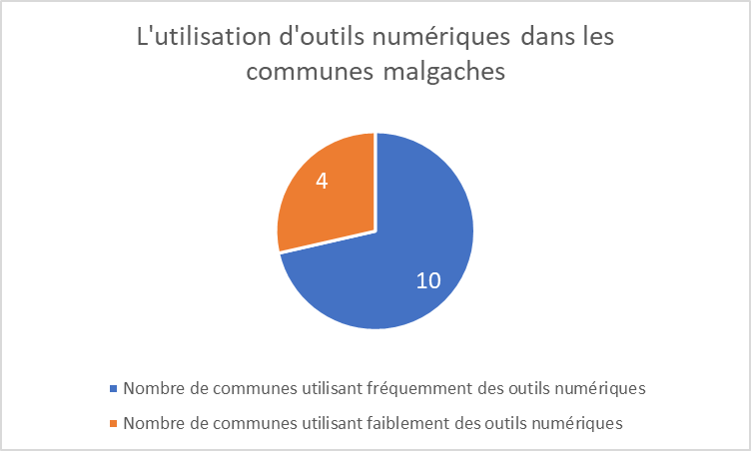
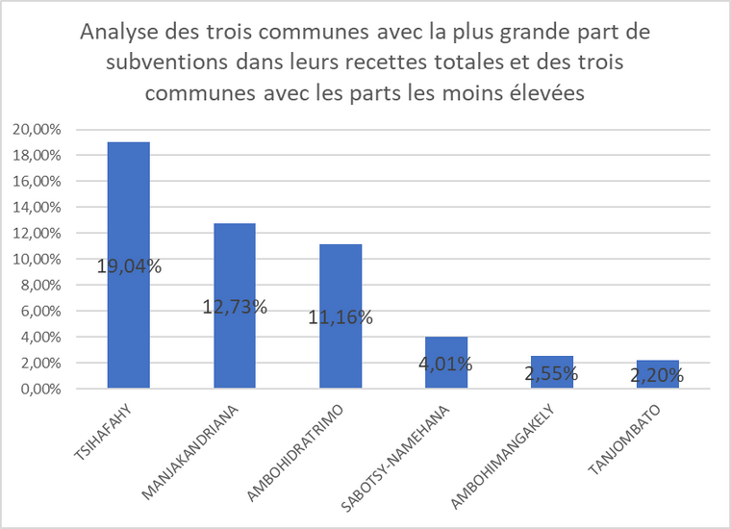
A - Situation de la fiscalité locale à Madagascar.
La fiscalité locale confrontée :
A la faiblesse des taux de recouvrement des recettes fiscales et non fiscales.
Aux personnels peu formés et aux moyens logistiques limités.
A une forte dépendance vis-à-vis de l’Etat et des subventions.
8
Variation du taux de recouvrement des recettes fiscales et non fiscales, en 2023, en %.
Source : ONG IISS, UMI-Source
L’utilisation d’outils numériques dans les communes malgaches, en Mai 2025.
Source : ONG IISS, UMI-Source
Analyse des trois communes avec la plus grande part de subventions dans leurs recettes totales et des trois communes avec la part la moins élevée, en 2023.
Source : ONG IISS, UMI Source

Slide 8
B - Identification des bonnes pratiques réalisées.
Plusieurs communes ont développé des pratiques efficaces et encourageantes.
L’utilisation d’outils numérique de suivi des paiement et du recensement.
La réalisation de campagne de sensibilisation et de recensement.
Le recours à la participation citoyenne et à la transparence.
  Utilisation d’Excel dans de nombreuses communes.
  Utilisation d’Access à Ambohimanambola.
  Utilisation de HITANTANA à Andranonahoatra.
  Utilisation de BSM à Talatamaty.
  Sabotsy Namehana : Sensibilisation à travers une équipe Loharano (10 personnes par fokontany).
  Andranonahoatra : Sensibilisation grâce à l’appui de PROCECID.
  Ankaraobato : Sensibilisation régulière auprès de la population.
  7 communes ont mis en place des Structures Locales de Concertations.
  Andriambilany : Organisation de réunions de concertations nommées “Espace Vert”.
  Tanjombato : Publication de toutes les ressources et dépenses dans un affichage public.
9

Slide 9
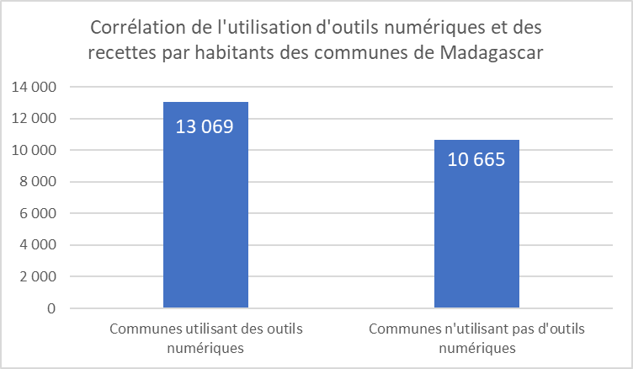
Corrélation entre l’utilisation d’outils numérique de suivi des paiement et du recensement avec les recettes des communes par habitants.
10
Corrélation de l’utilisation d’outils numériques et des recettes par habitants des communes de Madagascar (Milliers d’Ariary/hab) , en 2023.
Source : ONG IISS, UMI Source

Slide 10
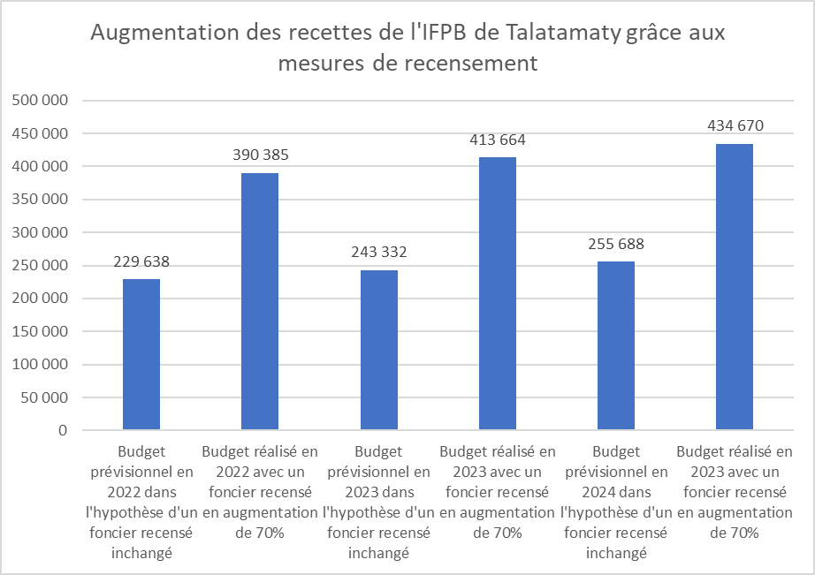
La réalisation de campagne de sensibilisation et de recensement.
CONTEXTE : Dans la commune de Talatamaty, une mesure de recensement a été réalisée leur permettant d’augmenter de 70% avec 12 000 terrains identifiés sur 17 000 pour l’impôt foncier sur les propriétés bâties.
Augmentation des recettes de l’IFPB de Talatamaty grâce aux mesures de recensement, (en milliers d’ariary) entre 2022 et 2024.
Source : ONG IISS, UMI Source
11

Slide 11
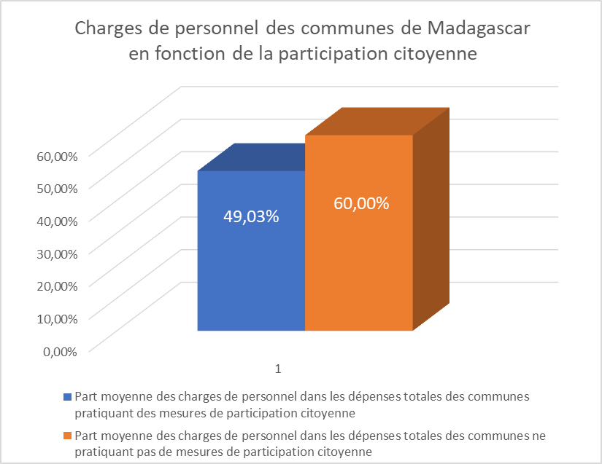
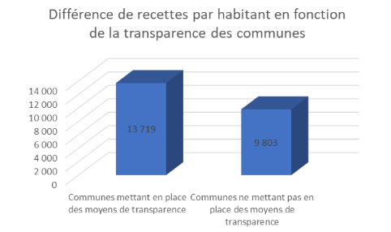
Le recours à la participation citoyenne et à la transparence.
Différence de recettes par habitant en fonction de la transparence des communes, en 2023 (en Ariary).
Source : ONG IISS, UMI Source
Part moyenne des charges de personnel des communes de Madagascar en fonction de la participation citoyenne, en 2023.
Source : ONG IISS, UMI Source
12

Slide 12
C - Analyse des difficultés structurelles.
Ces bonnes pratiques restent encore insuffisantes.
Il existe un écart important entre les textes et la réalité du terrain.
Le transfert de compétences n’est pas accompagné de moyens suffisants.
Il reste une forte dépendance vis-à-vis de l’Etat et des subventions.
13

Slide 13
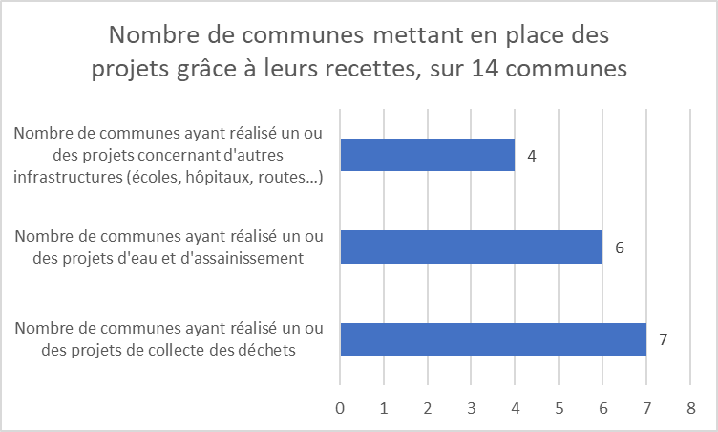
Le transfert de compétences n’est pas accompagné de moyens suffisants.
Analyse du nombre de communes mettant en place des projets grâce à leurs recettes, sur 14 communes, en Mai 2025.
Source : ONG IISS, UMI Source
14

Slide 14
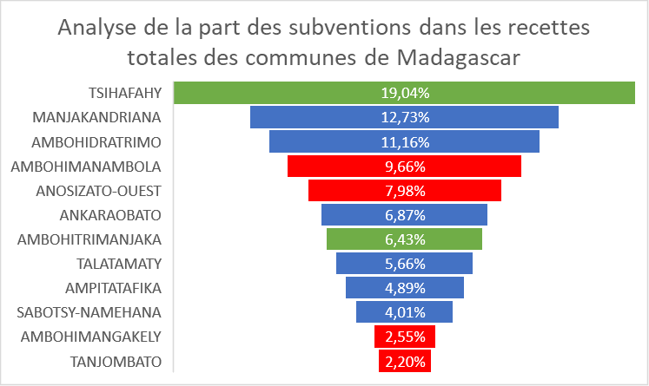
Il reste une forte dépendance vis-à-vis de l’Etat et des subventions.
Analyse de la part des subventions dans les recettes totales des communes de Madagascar, en 2023.
Source : ONG IISS, UMI Source
En vert : les communes agricoles
En bleu : les communes mixtes
En rouge : les communes industrielles
15

Slide 15
2 - Identification des bonnes pratiques et des difficultés rencontrées par les communes.
A - Identification des déficits institutionnels.
B - Analyse des défis financiers pour la fiscalité locale.
C - Existence de capacités locales limitées.
16

Slide 16
A - Identification des déficits institutionnels.
Faible coordination entre les différents niveaux de gouvernance.
Certaines communes évoquent :
  des difficultés à obtenir des informations fiscales à jour.
  des difficultés à appliquer les textes sur certaines pratiques fiscales.
  des manques de concertation pour résoudre les conflits ou harmoniser les pratiques.
17

Slide 17
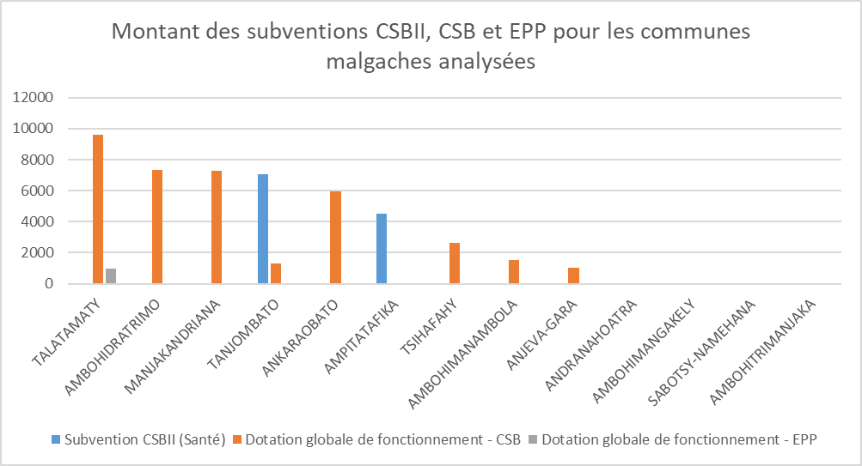
A - Identification des déficits institutionnels.
Transfert de compétences sans transfert de moyens financiers et d’équipements.
Montant des subventions CSBII, CSB et EPP pour les communes malgaches analysées (en milliers d’Ariary), en 2023.
Source : ONG IISS, UMI Source
18

Slide 18
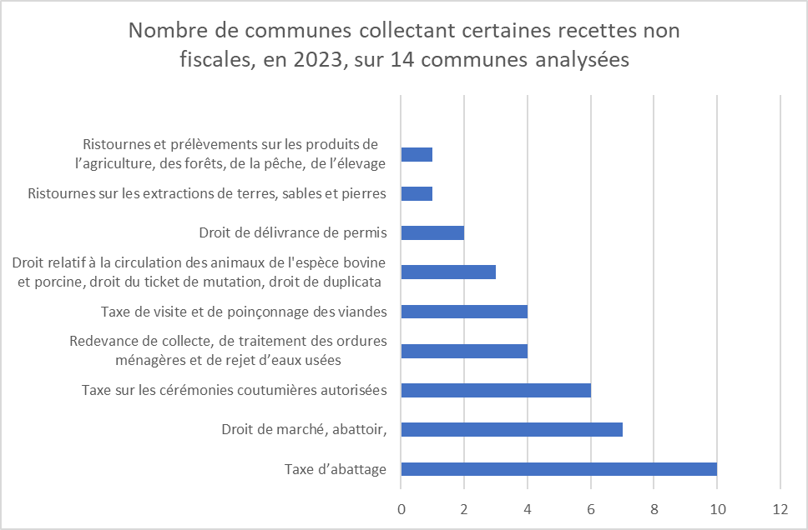
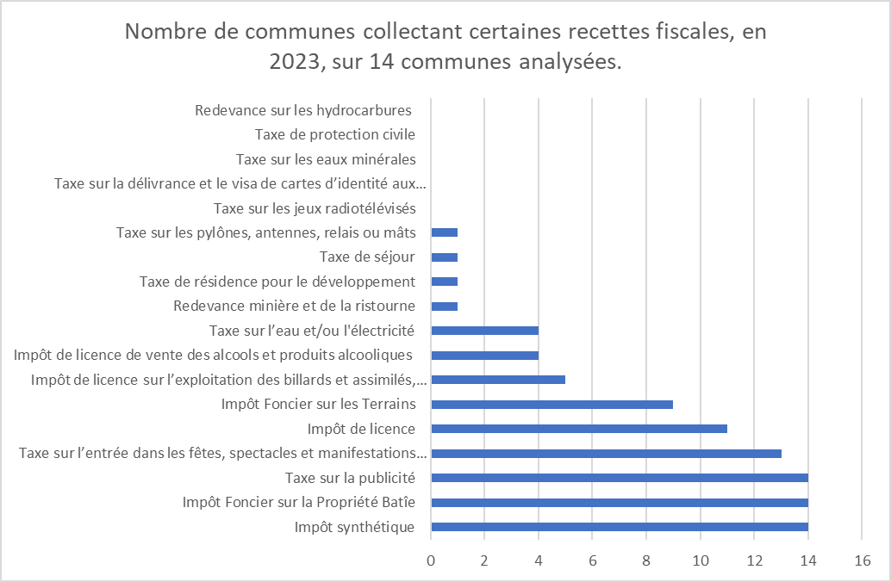
B - Analyse des défis financiers pour la fiscalité locale.
Difficulté à collecter les taxes et les impôts.
Nombre de communes collectant certaines recettes fiscales et non fiscales, en 2023, sur 14 communes interrogées.
Source : ONG IISS, UMI Source
19

Slide 19
C - Existence de capacités locales limitées.
Les communes de Madagascar ont besoin de nombreuses formations dans divers domaines :
1
2
3
Formations liées au recouvrement et aux pratiques fiscales.
Formations liées à la gestion et planification budgétaire.
Formations liées à l’utilisation d’outils numériques et informatiques.
Toutes les communes de Madagascar ont notifié le besoin de recevoir au moins une de ces formations.
20

Slide 20
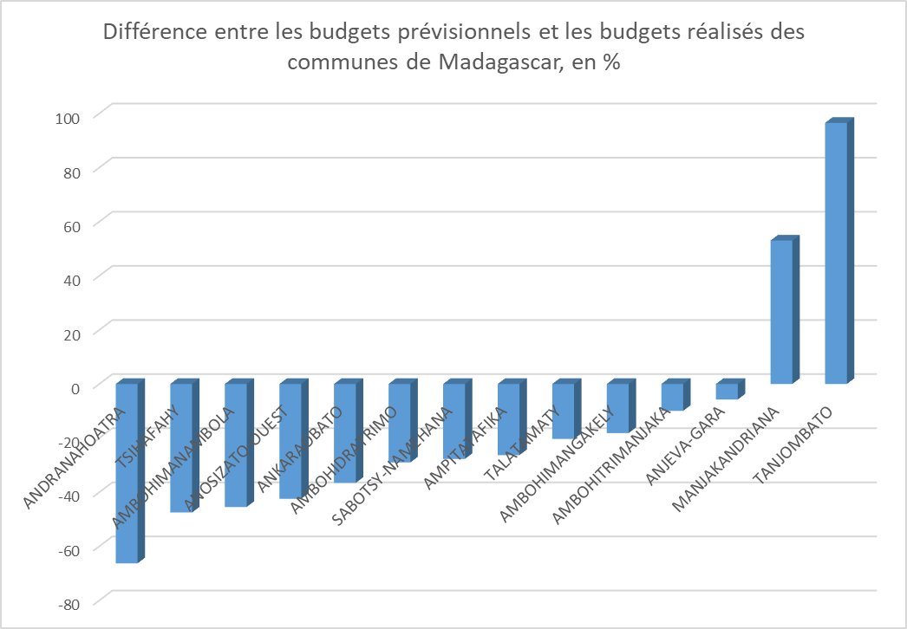
C - Existence de capacités locales limitées.
Concernant les formations liées à la gestion et planification budgétaire.
Différence entre les budgets prévisionnels et les budgets réalisés des communes de Madagascar, en %, entre 2022 et 2023.
Source : ONG IISS, UMI Source
21

Slide 21
CONCLUSION
Les communes font face à de nombreux défis à résoudre.
Le faible taux de recouvrement fiscal
Le manque de ressources humaines et matérielles
La participation citoyenne et la transparence trop faibles
Les communes se retouvent face à des problèmes organisationels.
Un personnel pas suffisamment formé
Peu de moyens pour assurer les transferts de compétences
Peu de coordination entre les communes et les autres niveaux
22

Slide 22
Nous vous remercions pour votre attention !
23

Slide 23
24

